Slide 1
Командные виды спорта

Slide 2
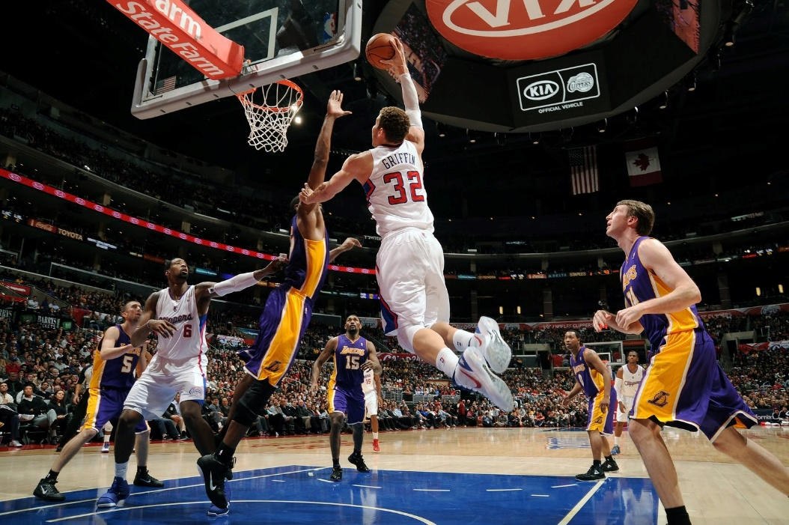
Баскетбол
Баскетболист - спортсмен, играющий в баскетбол.
Баскетбол — спортивная командная игра с мячом. В баскетбол играют две команды, каждая из которых состоит из пяти игроков. Цель каждой команды — забросить руками мяч в кольцо с сеткой (корзину) соперника и помешать другой команде овладеть мячом и забросить его в свою корзину.

Slide 3
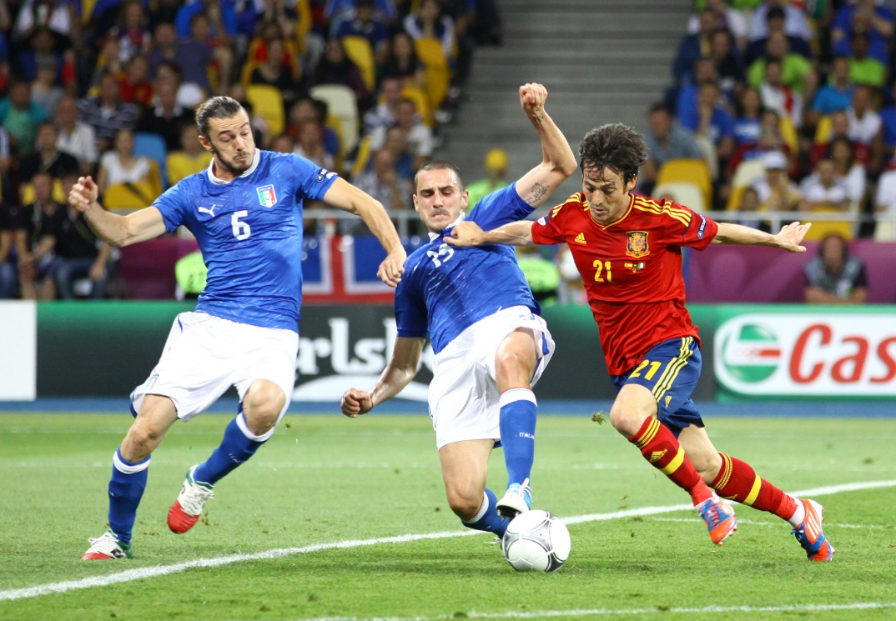
Футбол
Футболист- спортсмен, занимающийся футболом; игрок в футбол.
Футбол — командный вид спорта, в котором целью является забить мяч в ворота соперника ногами или другими частями тела (кроме рук) большее количество раз, чем команда соперника. В настоящее время самый популярный и массовый вид спорта в мире.

Slide 4
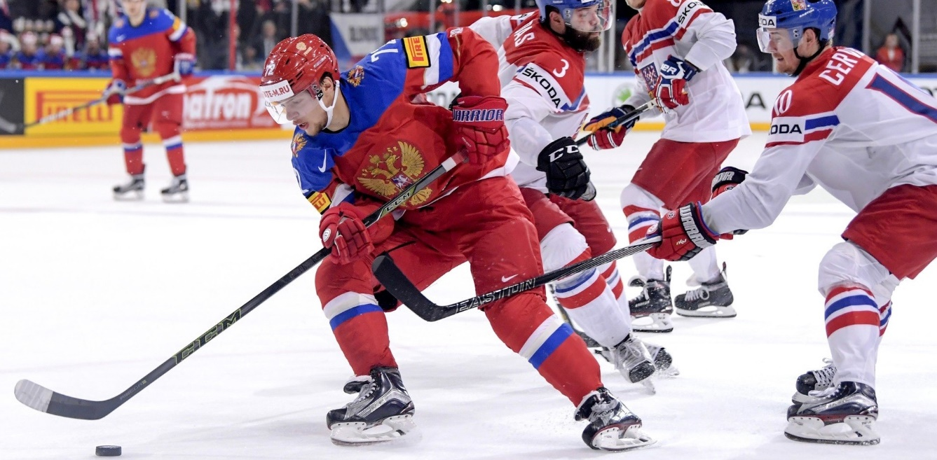
Хоккей
Хоккеист- спортсмен, занимающийся хоккеем, игрок в хоккей.
Хоккей — командная спортивная игра на льду, разновидность хоккея, заключающаяся в противоборстве двух команд на коньках, которые, передавая шайбу клюшками на ледяном корте, стремятся забросить её наибольшее количество раз в ворота соперника и не пропустить в свои. Побеждает команда, забросившая наибольшее количество шайб в ворота соперника.

Slide 5
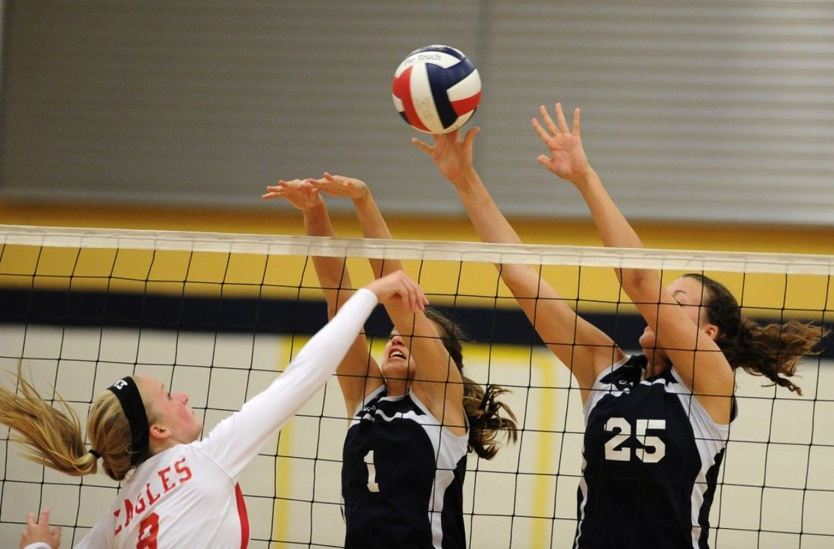
Волейбол
Волейболист- спортсмен, занимающийся волейболом.
Волейбол — вид спорта, командная спортивная игра, в процессе которой две команды соревнуются на специальной площадке, разделённой сеткой, стремясь направить мяч на сторону соперника таким образом, чтобы он приземлился на площадке противника (добить до пола), либо игрок защищающейся команды допустил ошибку.

Slide 6
Спасибо за внимание

